Slide 1
المحاضرة السادسة
421 آفات المواد المخزونه
يوسف الدريهم
الفصل الدراسي الأول 1441هـ /2019

Slide 2
المواضيع List of Topics | عدد الاسابيع No. of Weeks | Contact hours الساعات
Review and recognize different kind of losses in harvesting, transporting, distribution, storage, milling, silos, and food preparing الفقد في الحصاد والنقل والتوزيع في المخازن والصوامع وفي اعداد الاطعمة | 1 | 3
Know and recognize inspection and sampling and factors affecting grain storage الفحص واخذ العينات والعوامل التي تؤثر على تخزين الحبوب | 2 | 6
Recognize and describe identification of stored food insect pests (polyphagous, dates, grain, legume) الحشرات الني تصيب المواد الغذائية المخزونة | 7 | 21
Clothes and dry wood stored product insect pests الحشرات التي تصيب الملابس والاخشاب | 1 | 3
Know and apply control of stored grain and stored products pests (physical, pheromones and chemical) المكافحة للافات التي تصيب المواد المخزونة (الفيزيائية، الفيرمونات، الكيمائية) | 4 | 12
 | 15 | 45

Slide 3
79
الآفات الحشرية
بعض العوامل البيئية المؤثرة على بيولوجية آفات المواد المخزونة
تتميز معظم آفات الحبوب المخزونة بما يلي:
بقصر مدة جيلها
ارتفاع معدل التكاثر
طول حياة أفرادها (الحشرة الكاملة)
سلالة زوج واحد من خنفساء الدقيق المتشابهة بما يزيد على مليون فرد خلال خمسة شهور تحت ظرف المناسبة
ملاحظة :هذه الشريحة ملخص لما يأتي من بيان
وتتأثر هذه الآفات إلى حد كبير بعدد من العوامل:
-الفيزيائية (كالحرارة والرطوبة النسبية والضوء)
-الحيوية (وتشمل الاحتياجات الغذائية ، والعلاقة بين الكائنات الحية بعضها مع بعض، سواء كانت بين أفراد من النوع نفسه أو من أنواع مختلفة)
وهذه العوامل تحدد الكثافة العددية للحشرات ودرجة توزيعها في المناطق الجغرافية المختلفة

Slide 4
خامسا: الأعداء الحيوية
توجد أنواع من المفترسات مثل العناكب والخنافس الرواغة والعقارب الكاذبة وتنتمي معظم الطفيليات الحشرية لرتبة غشائية الأجنحة.
ولا تستخدم الطفيليات أو المفترسات في مكافحة آفات المخازن حيث أن المواطن قد لا يميز بين الحشرات النافعة من الضارة
يمكن استخدام كائنات حية دقيقة مثل البكتريا مثل Bacillus thuringiensis في مكافحة يرقات حرشفية الأجنحة

Slide 5
سادساً: التنافس
التنافس أما بين أفراد النوع الواحد Intraspecific او بين أفراد من أنواع مختلفة Interspecific
والنوع الاول أوضح عندما تزداد الكثافة العددية للنوع الواحد مع ندرة الغذاء وعندها تتناقص الكثافة العددية لأفراد ذلك النوع وعندها يقل التنافس
أما المنافسة بين الأنواع فتحدث بين الأفراد للحصول على الغذاء والمكان وتتاثر النتيجة النهائية لهذه المنافسة بعدة عوامل :
1- الأفراد التي تحتاج إلى كمية أقل من الغذاء تستطع أن تكمل دورة حياتها وتكون لها الغلبه
2- نوع المادة الغذائية : تتغلب خنافس الدقيق على الخنفساء الحبوب المنشارية إذا كان الوسط الغذائي دقيق.أما إذا كان الوسط من الحبوب تتغلب الخنفساء المنشارية على خنافس الدقيق
3- الظرف الجوية: تحت درجات الحرارة المعتدلة والرطوبة العالية تكون خنفساء الخابرا منافس ضعيف ولكنها منافس قوي تحت درجات الحرارة العالية ونسبة رطوبة منخفظه
سابعاً: الإفتراس الذاتي
هي عملية تنظيمية تهدف إلى الإقلال من تعداد أفراد النوع الواحد حتى تستطيع المقاومة من أجل البقاء إلى حين توفر الظروف المناسبة.
فتحت الظروف غير المناسبة تلتهم الحشرات الكاملة لخنفساء الدقيق المتشابهة عددا كبيرا من البيض ومن عذارى النوع نفسه، كما تتغذى اليرقات الكبيرة على بيض واليرقات الصغيرة والميتة

Slide 6
الصفات العامة للآفات الحشرية التي تصيب المواد الغذائية المخزونة في السعودية
1- التطور كامل
2- تنحصر معظم الآفات الحشرية التي تصيب المواد الغذائية المخزونة في رتبتي غمدية الأجنحة وحرشفية الجنحة
3- أجزاء فم قارضة في اليرقات والحشرات الكاملة من رتبة غمدية الأجنحة
4- المدى العائلي في الغالب واسع
5- فترة الجيل فصيرة نسبيا
6- ليس لها بيات شتوي (لمعظم الأنواع)
الصفات العامة للآفات الحشرية التي تصيب المواد الغذائية المخزونة من رتبة غمدية الأجنحة
1- تعيش الحشرات الكاملة واليرقات في وسط المادة الغذائية او على المادة الغذائية
2- الاطوار الضارة هي الحشرات الكاملة واليرقات (في الغالب)
3- صغيرة الحجم مما يساعد الحشرات الكاملة الحركة في المسافات الضيقة
الصفات العامة للآفات الحشرية التي تصيب المواد الغذائية المخزونة من رتبة حرشفية الأجنحة
1- تعيش اليرقات فقط داخل او على المادة الغذائية المخزونة بينما تكون الحشرات الكاملة بعيدة عن المادة الغذائية الا عند وضع البيض
2- الطور الضار هو اليرقة فقط
3- تفرز معظم يرقاتها خيوط حريرية

Slide 7
السوس
ويمتد الرأس إلى الأمام على شكل خرطوم في الحشرات الكاملة
فرن الاستشعار مرفقي
اليرقة عديمة الاجل مدببة الطرف الخلفي
البيض واليرقات والعذارى داخل الحبوب المصابة ( إصابة داخلية أو مخفية) والحشرات الكاملة حرة
السوس آفات أولية اي تصيب الحبوب السليمة (الخالية من الإصابة)
السوسة لا يتحمل الجفاف، وتمتنع الإناث عن وضع البيض اذا انخفظت رطوبة الحبوب عن 9%
أهم الانواع
سوسة الحبوب Sitophilus granarius
سوسة الارز S. oryzae
تصيب السوس القمح والشعير والذرة، الشوفان، بذور دواردوار الشمس والحمص والرز الفاصوليا ومجموعة من الاغذية المجففة المخزونة

Slide 8
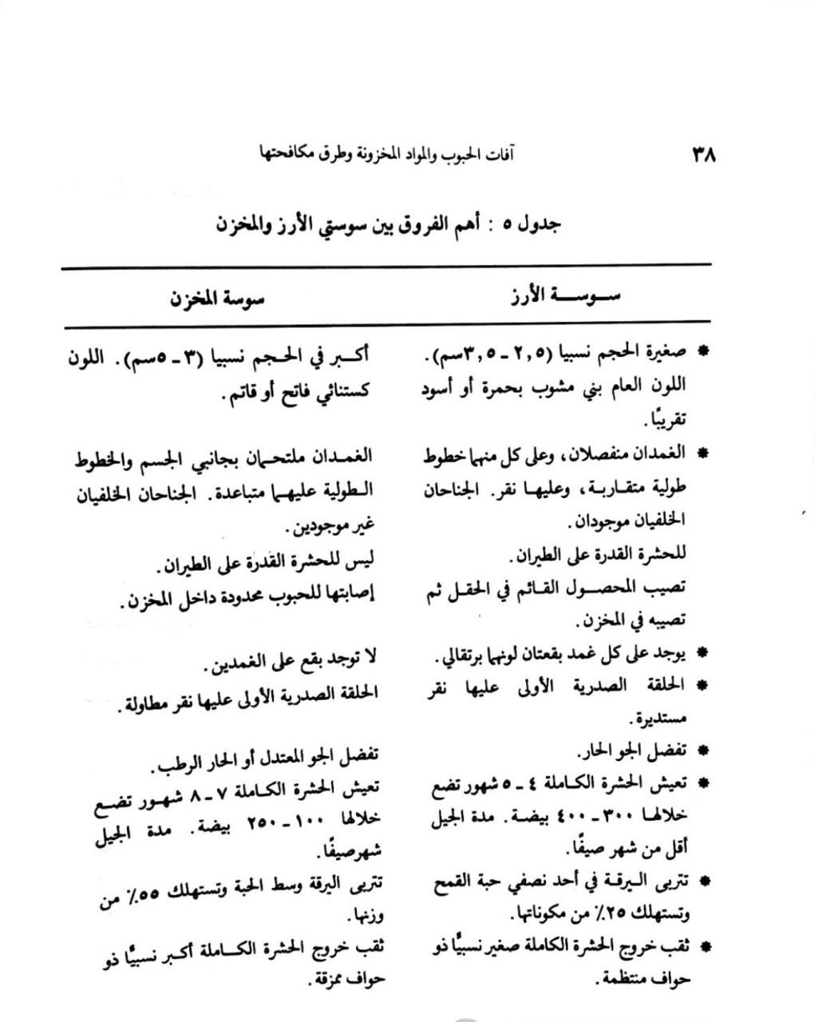
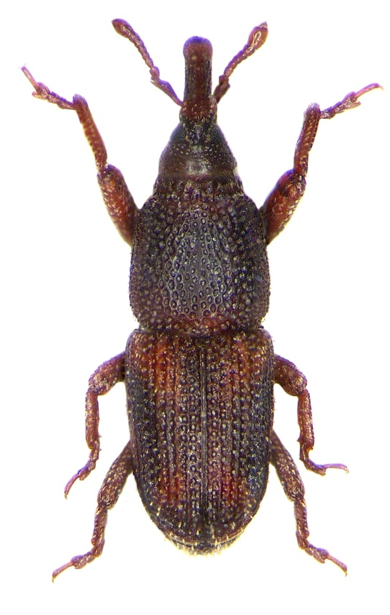
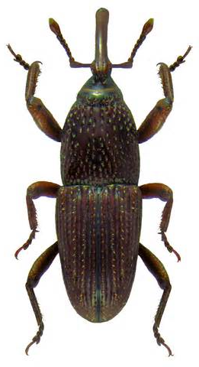
لا تنجذب الحشرة الكاملة الى الضوء
تنجذب الحشرة الكاملة الى الضوء

Slide 9
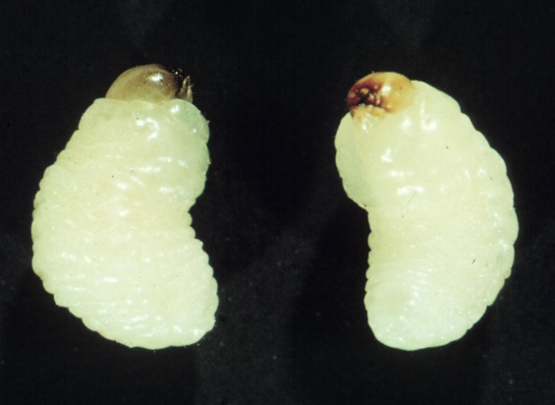
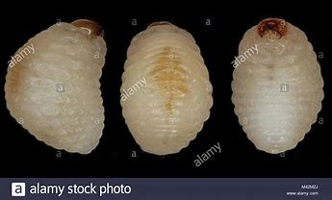
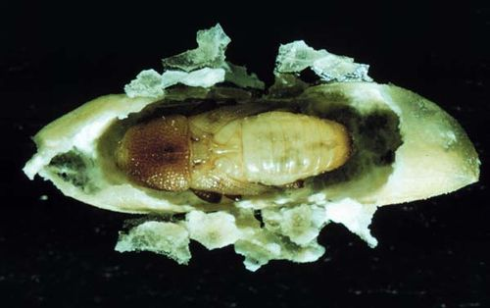
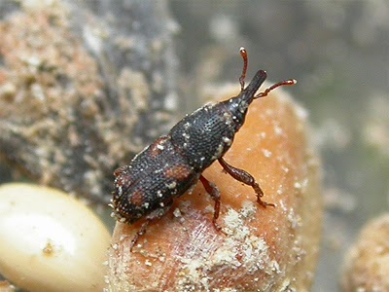
طور اليرقة داخل الحبة
الحشرة الكاملة حرة
طور العذراء داخل الحبة

Slide 10
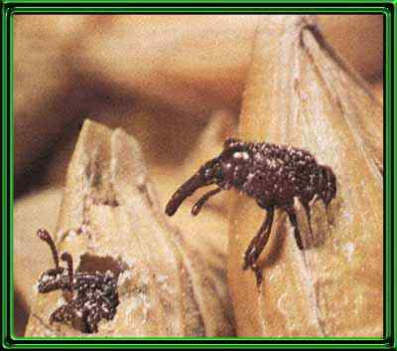
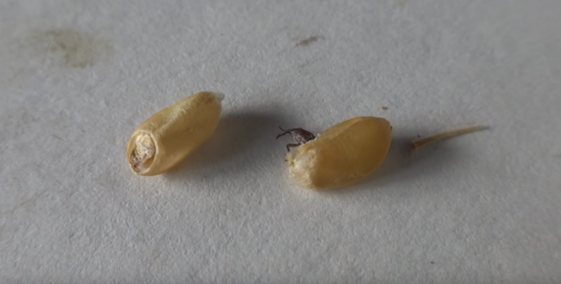
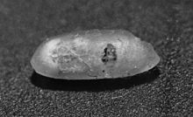
خروج الحشرة الكاملة

Slide 11
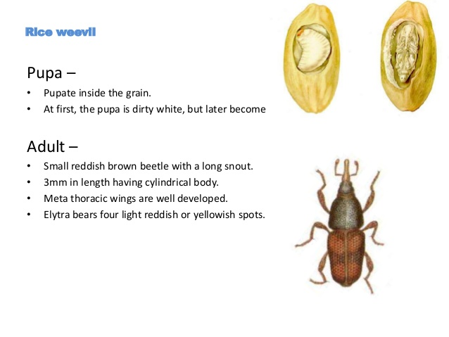
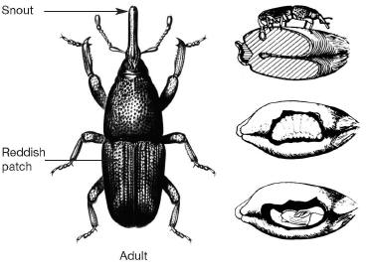

Slide 12
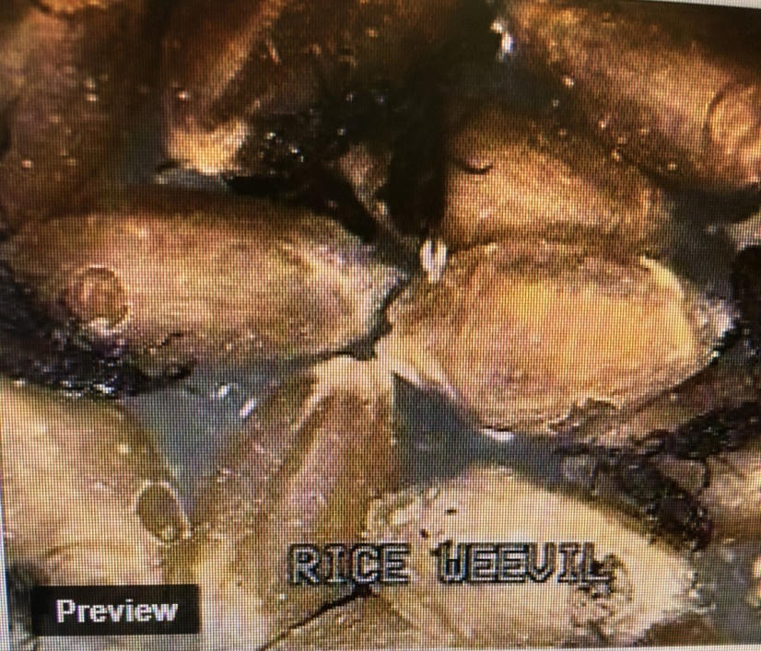
مظهر الإصابة لسوسة الارز
ثقب خروج الحشرة الكاملة صغير نسبيا ذو حواف منتظمة

Slide 13
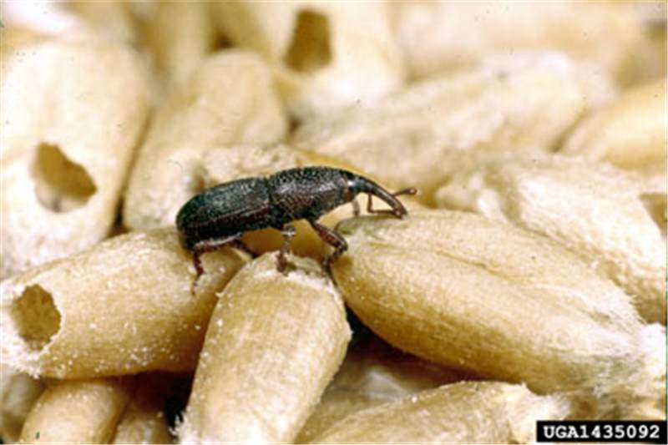
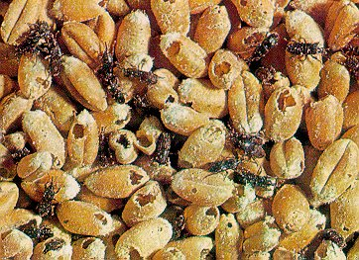
مظهر الإصابة لسوسة الحبوب
https://www.bing.com/videos/search?q=Sitophilus+granarius&&view=detail&mid=0FE308191B8A2DFEE0410FE308191B8A2DFEE041&&FORM=VRDGAR
ثقب خروج الحشرة الكاملة أكبر نسبيا ذو حواف ممزقة

Slide 14
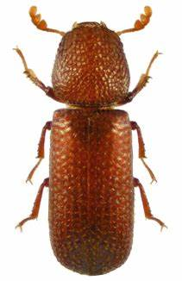
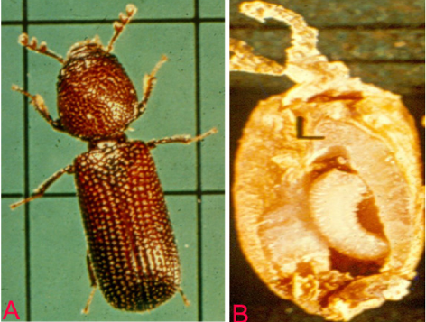
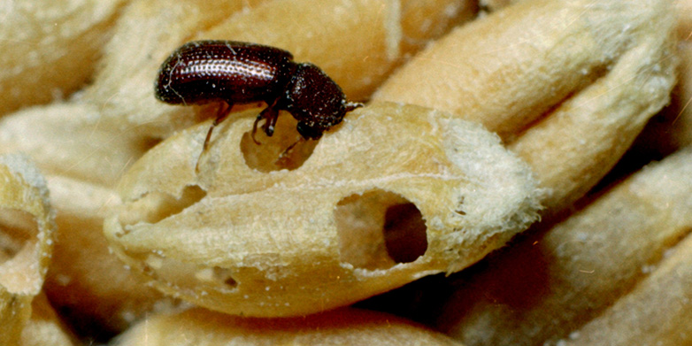
ثاقبة الحبوب الصغرى
Rhizopertha dominica
Rhyzopertha dominica
آفة أولية
إصابة داخلية (اليرقات والعذراء)، البيض على المادة الغذائية
الرأس سفلي وقرن الاستشعار ورقي
اليرقة غليظة عند طرفها الأمامي مقوس الشكل، بيضاء اللون ، لها أرجل صدرية

Slide 15
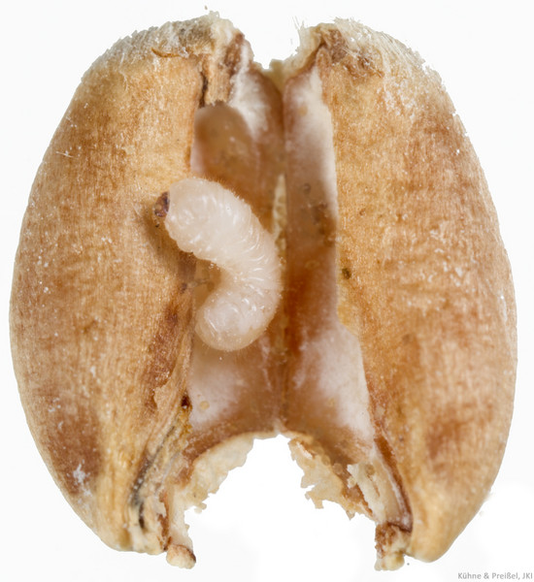
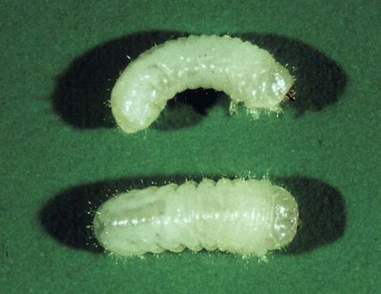
الحشرة قوية الطيران تصيب الحبوب في المخازن والعراء
تصيب الحبوب مثل القمح والشعير والذرة والأرز ودقيق القمح والفاكهة الجافة
تستخدم المصائد الفيرومونية في برنامج المكافحة
الذكور تفرز فيرمون التجمع

Slide 16
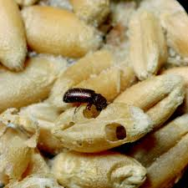
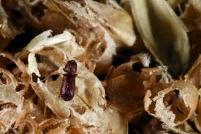
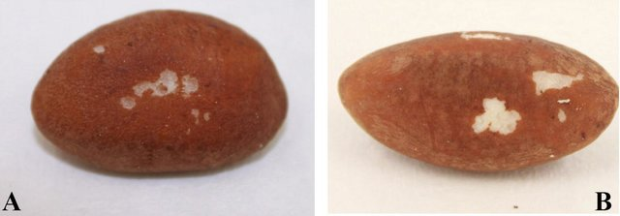
مظهر إصابة في حبوب القمح
الأطوار الضارة: اليرقة والحشرة الكاملة
مظهر إصابة في المكسرات البرازيلية بعد 24 ساعة من إصابتها بحشرات كاملة بثاقبة الحبوب الصغرى

Slide 17
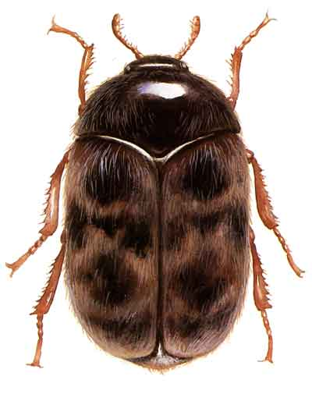
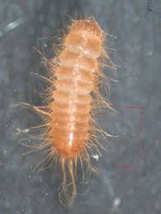
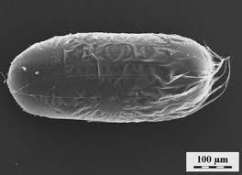
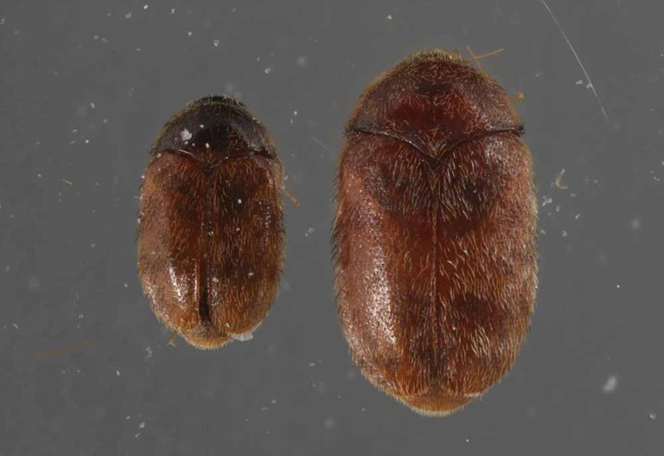
خنفساء الخابرا Trogoderma granarium
من أخطر الآفات
بيضة
يرقة
الحشرة الكاملة محدبة ، مع وجود شعيرات دقيقيه وكثيفة مختلفة الألوان، طول الطور الكامل أقل من أسبوع
الذكور أصغر حجما من الإناث
ذكر
أنثى

Slide 18
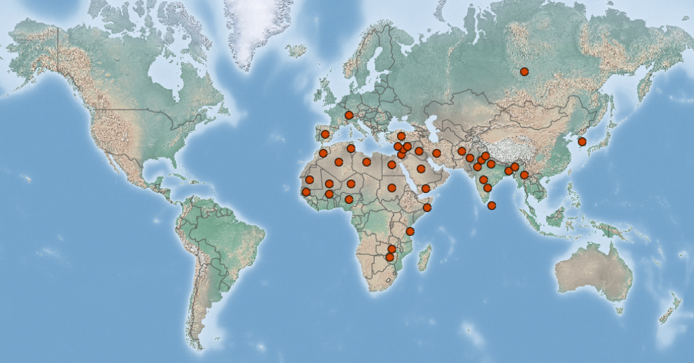
أهمية خنفساء الخابرا
تسمى كذلك خنفساء البسكويت (Trogoderma granarium) ، والتي تسمى أيضًا خنفساء الخزانة موطنها الأصلي في جنوب آسيا ، واحدة من أكثر الآفات المدمرة في العالم لمنتجات الحبوب والبذور. تعتبر واحدا من أسوأ 100 من أنواع الحشرات الغازية في العالم.

Slide 19
أهمية خنفساء الخابرا
خنفساء الخابرا من أخطر الآفات لتحملها التغيرات في الظروف البيئية السائدة ، اليرقات لها القدرة على الدخول في طور سكون اختياري يمكنها من تحمل الظروف غير مناسبة من انخفاض أو ارتفاع في درجة الحرارة أو ندرة الغذاء وتستطيع اليرقات أن تعيش عدة شهور بدون غذاء

Slide 20
البيض متطاول في الشكل مع وجود شعيرات في الطرف ، تضع الإناث على المادة الغذائية
بيضة خنفساء الخابرا .A- بيضة كاملة، B- طرف البيضة ، c- سطح البيضة

Slide 21
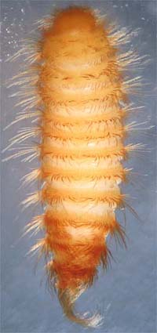
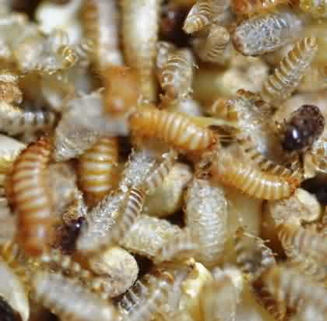
اليرقات عليها شعيرات غدية كثيرة ، شرهة في تكسير وتحطيم المواد الغذائية
وجود جلود الانسلاخ بكثرة على سطح المادة الغذائية المصابة
اليرقات تتحمل الجوع لفترة (غياب الغذاء) عدة أشهر

Slide 22
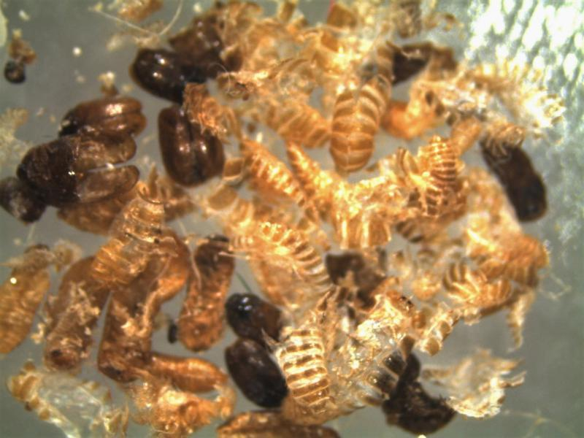
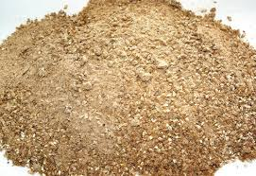
مظهر الإصابة بخنفساء الخابرا
وجود جلود الانسلاخ على سطح المادة الغذائية المصابة
تتحول الحبوب المصابة إلى مادة مجروشه

Slide 23
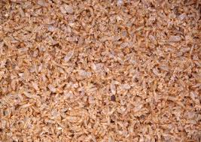
مظهر الإصابة بخنفساء الخابرا
وجود جلود الانسلاخ على سطح المادة الغذائية المصابة

Slide 24
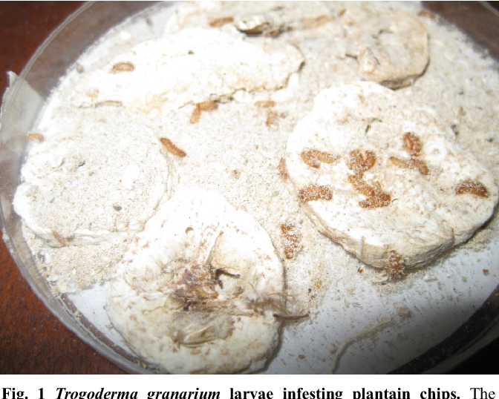
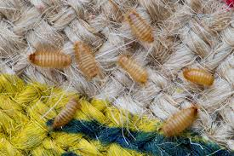
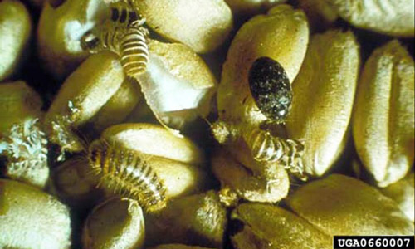
المدى العائلي
الحشرات الكاملة لا تتغذى
وتتغذى اليرقات على مواد غذائية وغير غذائية
تتغذى اليرقات على الحبوب ومنتجاتها وعلى الأوراق ومنتجاتها والملابس وعلى السكر وعلى كثير من المواد

Slide 25
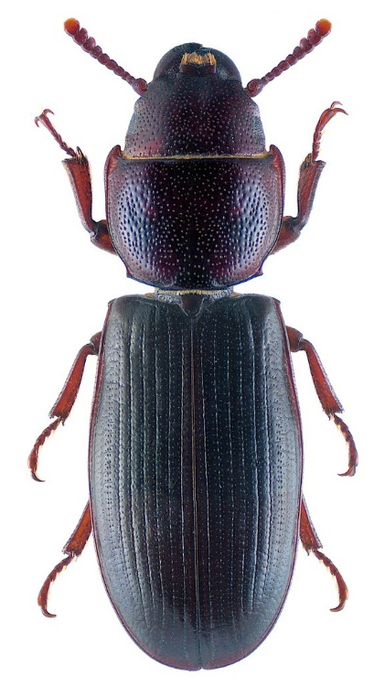
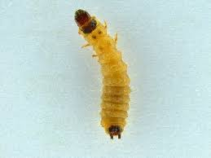
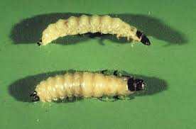
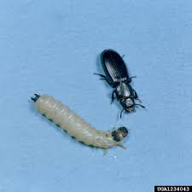
خنفساء الكادل Tenebroides mauritanicus
من أكبر الخنافس حجما والتي تهاجم المواد الغذائية المخزونة.
الزاويتان الأماميتان الجانبيتان لترجة الحلقة الصدرية الأولى حادتان
اليرقة بيضاء اللون ،ذات راس اسود. ويميز الصدر الأمامي بوجود بقعتين لونهما غامق، ولها زوج من القرون الشرجية
الراس
البقعتان
القرون الشرجية

Slide 26
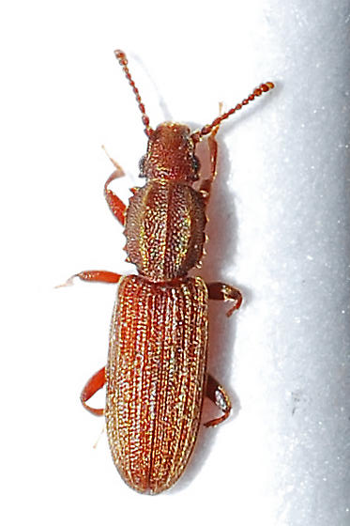
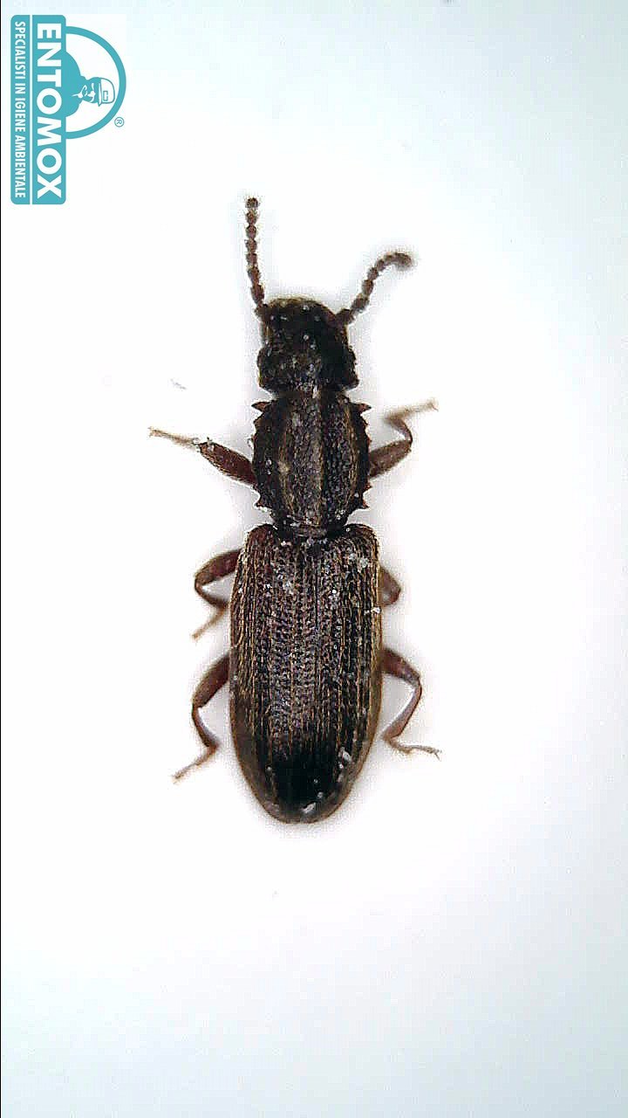
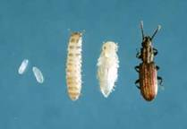
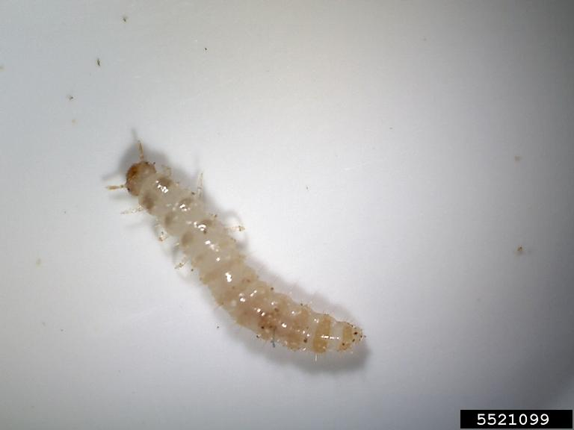
خنفساء الحبوب المنشارية Oryzaephilus surinamensis
الحشرة الكاملة صغيرة مفلطحة ذات لون بني قاتم أو مائل للسواء
الترجة الصدر الأمامي لها حواف الجانبية منشارية ذات 6 أسنان ويمتد عليها ثلاث خطوط طولية
ويمكن للحشرة الكاملة الاختفاء في الشقوق الصغيرة
البيض: شكل البيضة مثل الكبسولة بيضاء اللون، تضع الاناث البيض فرديا في الشقوق
اليرقة نحيفة، توجد بقعتان داكنتان على كل حلقة جسمية
تتغذى الحشرات الكاملة واليرقات على الحبوب المختلفة ومنتجاتها ، وعلى الفواكهة المجففة ، وعلى التمور المخزونة، وعلى المكسرات
وتعتبر خنفساء الحبوب المنشارية ثاني أهم افة تصيب التمور المخزونة في السعودية

Slide 27
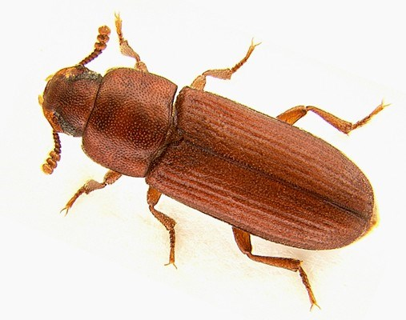
خنافس الدقيق Flour beetles
هي حشرات ثانوية تتغذى بصفة عامة على الدقيق والمواد المصنعة منه، وعلى كثير من المواد الغذائية المخزونة و نادرا ما تصيب التمورالمخزونة
خنفساء الدقيق الصدئية Tribolium castaneum
اللون بني محمر قاتم، الطول 3-4 ملم ، يوجد على الرأس والصدر الامامي نقر دقيقية ، ويمتد على الغمدين خطوط طولية غائرة منقرة، تتضخم العقل الثلاث الطرفية في قرن الاستشعار بدرجة واضحة عن بقية العقل

Slide 28
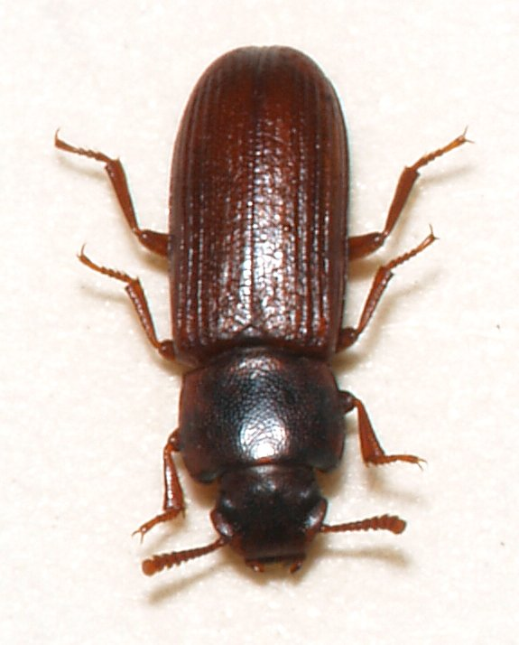

Slide 29
Primary Storage Pest
Rice weevil: Sitophilus oryzae, S. zeamais, S.granarius
Khapra beetle: Trogoderma granarium
Lesser grain borer/Hooded grain borer/paddy borer beetle: Rhyzopertha dominica
Angoumois grain moth or Grain moth: Sitotroga cerealella
Pulse beetle: Callosobruchus chinensis, C. maculatus
Tamarind/Peanut bruchid: Caryedon serratus
Cigarette beetle: Lasioderma sericorne
Drug store beetle: Stegobium paniceum
Sweet Potato weevil: Cylas formicarius
Potato tuber moth: Pthorimaea operculella
Secondary Storage Pest
Rust red flour beetle: Tribolium castaneum
Long headed flour beetle: Latheticus oryzae
Saw toothed grain beetle: Oryzaephilus surinamensis
Rice moth: Corcyra cephalonica
Fig or Almond or Warehouse moth: Ephestia cautella
Indian meal moth: Plodia interpunctella

